Slide 1

IL RIMPIAZZAMENTO DELLE PAGINE
Nel caso si verifichi page fault, la MMU causa una trap facendo intervenire il sistema operativo il quale deve:
-scegliere un frame libero in cui caricare la pagina (eventualmente
facendo swap out di un’altra pagina)
-leggere da disco la pagina e caricarla nel frame libero (occorrerà mantenere una tabella simile alla tabella delle pagine che indica dove si trova la pagina su disco)
L’algoritmo di rimpiazzamento deve cercare di minimizzare il numero di page fault:
Ottimale (ha bisogno di conoscere il futuro)
Least Recently Used (LRU)
Con informazioni sull’uso (bit di riferimento)
Con bit di riferimento aggiuntivi
FIFO
Seconda possibilità o dell’orologio

Slide 2
IL RIMPIAZZAMENTO DELLE PAGINE
In un sistema multiprogrammato si possono usare due approcci al rimpiazzamento: (1) rimpiazzamento locale: ad ogni processo viene assegnato un numero di frame definito, quando P1 causa un page fault la vittima per il rimpiazzamento può essere scelta solo tra le pagine di P1; (2) rimpiazzamento globale: la vittima per il rimpiazzamento può essere scelta fra tutte le pagine in memoria.
Idealmente bisognerebbe che in ogni momento in memoria vi fosse l’intero working set (WS) di ogni processo, definito come l’insieme di pagine che sono necessarie al processo in quella fase della sua esecuzione. Fissata l’ampiezza k della finestra di riferimenti da considerare, il working set del processo in un dato istante della sua esecuzione è definito come l’insieme di pagine utilizzate negli ultimi k riferimenti alla memoria. Oppure si può definire il WS in funzione di una finestra temporale di ampiezza τ unità di tempo, come l’insieme di pagine riferite nelle ultime τ unità di tempo di esecuzione.
Pag. 38

Slide 3

ALGORITMO DI RIMPIAZZAMENTO
LRU (Least Recently Used)
Al primo riferimento rk per cui é necessario un rimpiazzamento viene scelta come “vittima” la pagina che é stata usata più lontano nel passato:
Esempio: 0, 2, 1, 3, 5, 4, 6, 3, 7, 4, 7, 3, 3, 5, 5, 3, 1, 1, 1, 7, 1, 3, 4, 1
 | 0 | 2 | 1 | 3 | 5 | 4 | 6 | 3 | 7 | 4 | 7 | 3 | 3 | 5 | 5 | 3 | 1 | 1 | 1 | 7 | 1 | 3 | 4 | 1
 | 0 | 2 | 1 | 3 | 5 | 4 | 6 | 3 | 7 | 4 | 7 | 3 | 3 | 5 | 5 | 3 | 1 | 1 | 1 | 7 | 1 | 3 | 4 | 1
 |  | 0 | 2 | 1 | 3 | 5 | 4 | 6 | 3 | 7 | 4 | 7 | 7 | 3 | 3 | 5 | 3 | 3 | 3 | 1 | 7 | 1 | 3 | 4
 |  |  | 0 | 2 | 1 | 3 | 5 | 4 | 6 | 3 | 3 | 4 | 4 | 7 | 7 | 7 | 5 | 5 | 5 | 3 | 3 | 7 | 1 | 3
 |  |  |  | 0 | 2 | 1 | 3 | 5 | 4 | 6 | 6 | 6 | 6 | 4 | 4 | 4 | 7 | 7 | 7 | 5 | 5 | 5 | 7 | 7
 | * | * | * | * | * | * | * |  | * |  |  |  |  | * |  |  | * |  |  |  |  |  | * |  | Tot.P.F.11
Vittima |  |  |  |  | 0 | 2 | 1 |  | 5 |  |  |  |  | 6 |  |  | 4 |  |  |  |  |  | 5
Non conoscendo il futuro, si usa il passato come indicazione di ciò che accadrà nel futuro. Il principio di località temporale del resto porta a supporre che una pagina riferita nel passato recente ha più probabilità di essere nuovamente usata nel futuro vicino di una pagina riferita nel passato remoto.

Slide 4
ALGORITMO DI RIMPIAZZAMENTO
LRU (Least Recently Used)
0 2 1 3 5 4 6 3 7 4 7 3 3 5 5 3 1 1 1 7 1 3 4 1
0 2 1 3 5 4 6 3 7 4 7 3 3 5 5 3 1 1 1 7 1 3 4 1
0 2 1 3 5 4 6 3 7 4 7 7 3 3 5 3 3 3 1 7 1 3 4
0 2 1 3 5 4 6 3 3 4 4 7 7 7 5 5 5 3 3 7 1 3
0 2 1 3 5 4 6 6 6 6 4 4 4 7 7 7 5 5 5 7 7
* * * * * * * * * * *
0 2 1 5 6 4 5
Tot.P.F.11
Vittima

Slide 5
IL PROBLEMA DEL THRASHING
L’overhead (in termini di tempo) introdotto dalla paginazione può diventare enorme in determinate situazioni: questo fenomeno è conosciuto con il nome di “thrashing”.
La causa del thrashing è la presenza contemporanea in memoria di n processi tali che la somma delle dimensioni dei loro working set eccede la dimensione totale della RAM disponibile.
I “sintomi” di questo fenomeno sono un altissimo page fault rate (cioè si verificano molto frequentemente page fault), bassa utilizzazione della CPU, alta utilizzazione del disco che svolge il ruolo di backing store. Gli effetti sono di rallentare l’esecuzione di tutti i processi, dato che il sistema spende gran parte del tempo a gestire i page fault (la backing store diventa un collo di bottiglia).
Per evitare questo fenomeno occorre:
monitorare il Page Fault Rate
monitorare la dimensione dei working set dei processi in memoria
se necessario fare swap-out di uno o più processi (liberare tutti i frame occupati da tali processi), in modo da lasciare in memoria un insieme di processi tali che tutti i loro working set possano coesistere in memoria (di fatto riducendo il livello di multiprogrammazione).

Slide 6
THRASHING E LIVELLO DI
MULTIPROGRAMMAZIONE
1
U(DISCO)
U(CPU)
Livello di multiprogrammazione
Non bisogna semplicemente applicare il criterio:
se l’utilizzazione della CPU è bassa, allora aumenta il livello di
multiprogrammazione

Slide 7
ALGORITMI DI RIMPIAZZAMENTO
BASATI SUL WORKING SET
Utilizzando l’informazione sulle pagine che costituiscono il working
set dei processi in memoria si può fare il possibile per evitare il
thrashing (eventualmente ricorrendo a swap out di un processo).
Per poter decidere se una pagina fa parte del working set di un dato processo si può mantenere traccia per ogni frame di un tempo di
ultimo riferimento. Occorre fissare
l’ampiezza τ della
finestra
temporale (parametro dell’algoritmo) che determina il working set.
L’hardware imposta il bit R ad ogni riferimento. Ad ogni timer interrupt i bit R vengono azzerati, inoltre se il bit R di un dato frame era 1, viene copiato nel campo “ultimo riferimento” associato ad esso il tempo di CPU complessivamente utilizzato (chiamato tempo virtuale) dal processo a cui appartiene.
In questo modo si sa quali delle pagine in RAM sono nel WS di un processo. Se però si vuole mantenere traccia dell’intero WS (ad es. per il prepaging – precaricamento di pagine – quando si riporta in memoria un processo swapped-out) occorre memorizzare le pagine di tale insieme in una struttura dati dedicate (da aggiornare ogni volta che una nuova pagina del processo viene portata in memoria)

Slide 8
ALGORITMI DI RIMPIAZZAMENTO
BASATI SUL WORKING SET
Quando avviene un page fault si può applicare l’algoritmo dell’orologio modificato in modo da non buttare via pagine contenute nel working set, cioè pagine per cui la differenza fra il valore attuale del tempo virtuale e quello annotato nel campo “ultimo riferimento” è minore di τ
Se tutte le pagine sono nel working set, allora se ne sceglie una a
caso, con preferenza per quelle che hanno il dirty bit a 0.
Se:
la frequenza di page fault è elevata e
molto spesso non si trovano pagine non appartenenti al WS
allora per prevenire il thrashing è bene scegliere un processo e farne lo swap-out, diminuendo il livello di multiprogrammazione
Si osservi che la scelta di τ influenza la dimensione del WS: un valore troppo grande potrebbe classificare come parte del WS molte pagine che invece non sono più utili, e viceversa

Slide 9
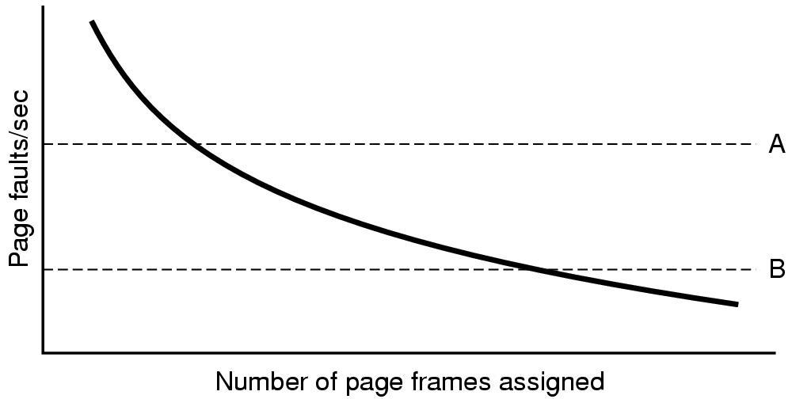
POLITICHE LOCALI O GLOBALI
Per una politica globale si può assegnare ad ogni processo un numero di
frame variabile nel tempo, tenendo conto della frequenza di page fault:
se sale sopra A, è segno che il suo working set è più grande del numero di frame assegnati, per continuare a farlo girare bene bisogna assegnargliene altri; se non si può, si fa swap out in attesa di tempi migliori
se scende sotto B, gli si possono portare via dei frame
Pag. 53

Slide 10
PAGINE CONDIVISE
La condivisione di pagine è usata ad esempio per il codice (read- only, le pagine vengono etichettate come tali)
Nei sistemi operativi esistono anche meccanismi per far condividere pagine contenenti dati a diversi programmi in esecuzione: questo permette la comunicazione tra processi, ma può sollevare problemi di sincronizzazione che vedrete nel corso di Sistemi Operativi 1.

Slide 11
OVERHEAD
La paginazione introduce diversi tipi di overhead (costi aggiuntivi):
spazio:
per ogni processo occorre mantenere una tabella delle pagine che può essere molto grande (dipende dalla dimensione delle pagine).
vi è frammentazione interna (si perde mediamente ½ pagina per ciascun processo, dato che la dimensione dei processi raramente è un multiplo della dimensione della pagina).
tempo:
Ogni volta che la CPU viene assegnata ad un diverso programma in esecuzione occorre aggiornare le informazioni utilizzate dalla MMU per la traduzione degli indirizzi
il trattamento dei page fault può far crescere di molto i tempi
medi di accesso alla memoria

Slide 12
OVERHEAD
La dimensione delle pagine
Overhead dovuto alla presenza della page table e alla
frammentazione interna
page table
overhead = ^{s ⋅ e} + ^{p}
p 2
frammentazione interna
Dove:
s = dimensione media processo in bytes
p = dimensione pagina in bytes
e = dimensione entry nella page table
Minimizzato quando
p = 2se

Slide 13
OVERHEAD
Il tempo medio di accesso alla memoria
Supponiamo: 200 ns
8 ms
tempo di accesso alla RAM tempo di gestione di un page fault
(in caso di effettivo caricamento di una pagina)
Se p è la frequenza di page fault, il tempo medio di accesso è (in ns)
(1-p) * 200 + p * 8.000.000
Con p= 1/1000: Con p= 1/100.000:
Con p= 1/1.000.000:
8200 ns (enorme, 40 volte peggiore)
280 ns
208 ns

Slide 14
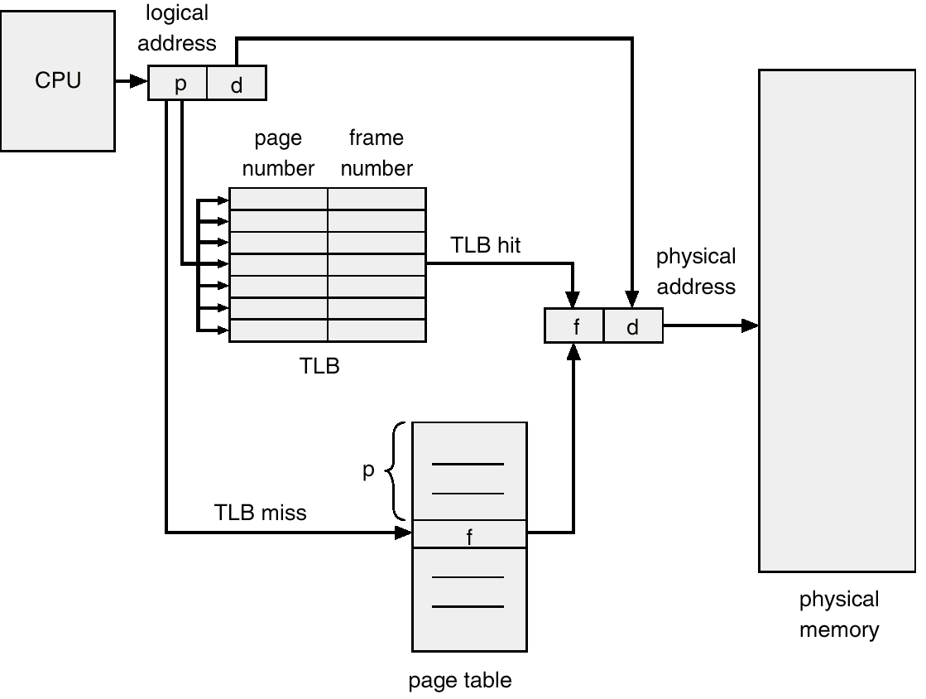
DOVE STA LA TABELLA DELLE PAGINE
Memory Management Unit
TLB = Translation Lookaside Buffer, è una memoria associativa: la ricerca di un numero di pagina viene fatta in parallelo su tutti gli elementi
É una cache della tabella delle pagine: un elemento non trovato vi viene messo (al posto di un altro). Deve essere aggiornata ogni volta che la CPU
_{P}v_{ag}ie_{. 6}n₀e assegnata ad un diverso programma in esecuzione.
Sistemi Operativi I

Slide 15
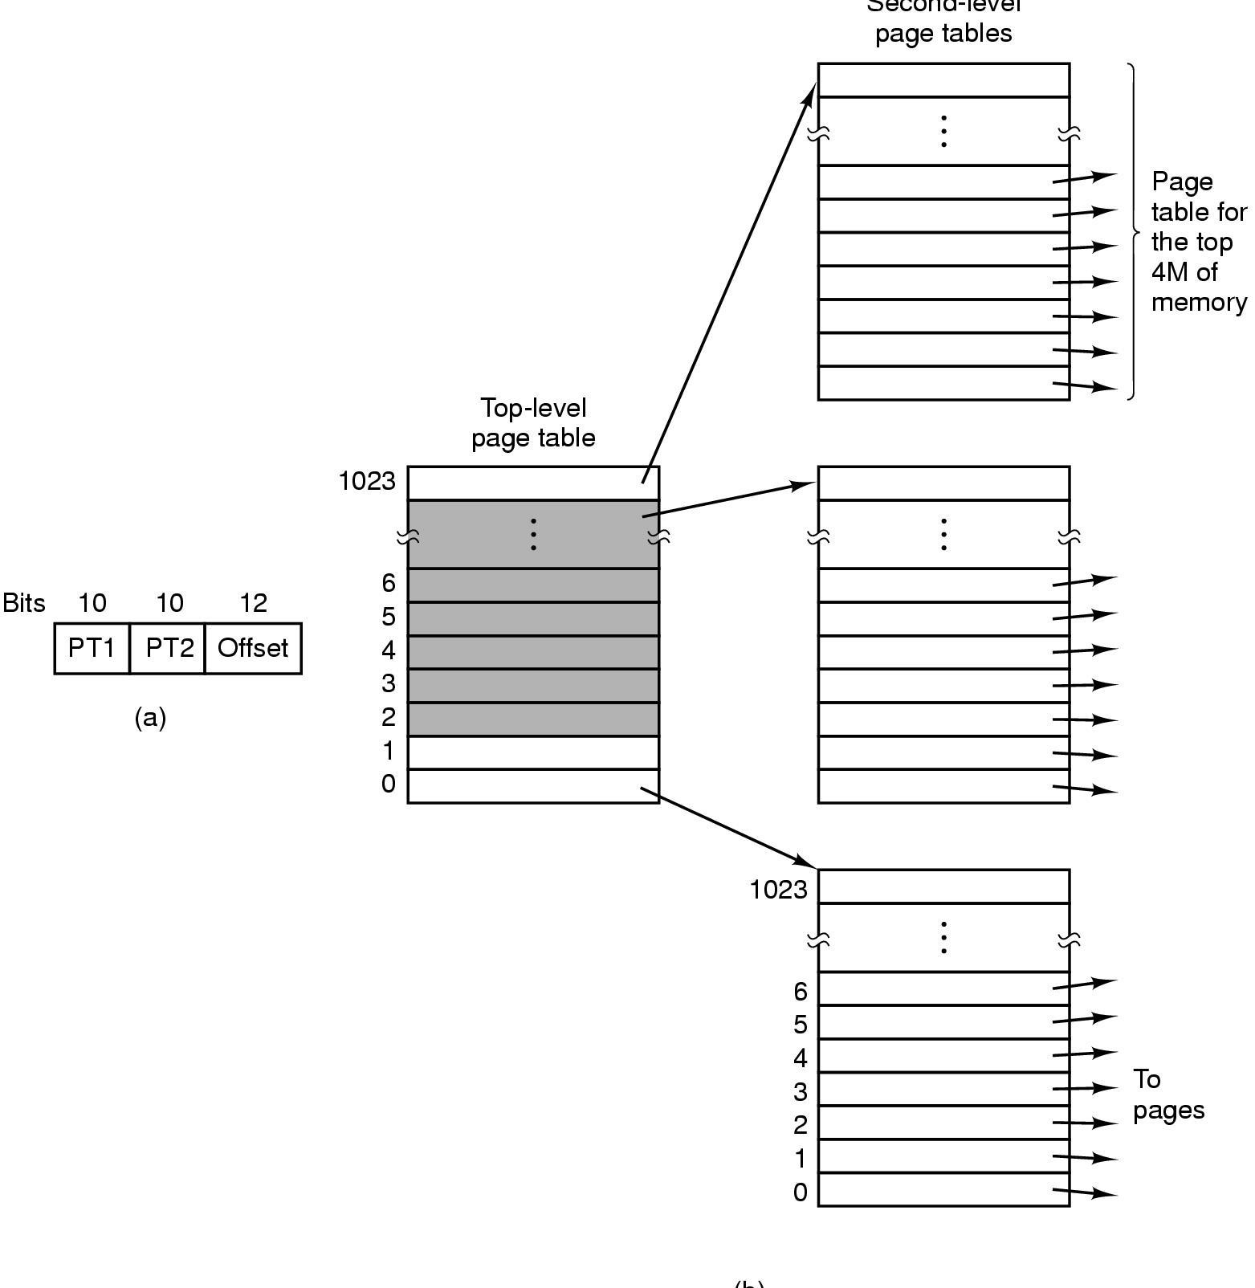
Tabella delle pagine a due livelli
La tabella è a sua volta suddivisa in pagine
In un ampio spazio di indirizzi virtuali (4Gbyte indirizzi a 32 bit, di più con 64) programma e dati a un estremo, la stack all’altro, e un enorme spazio non usato in mezzo
⇒ non si allocano le pagine di indirizzi di pagina per lo spazio centrale

Slide 16
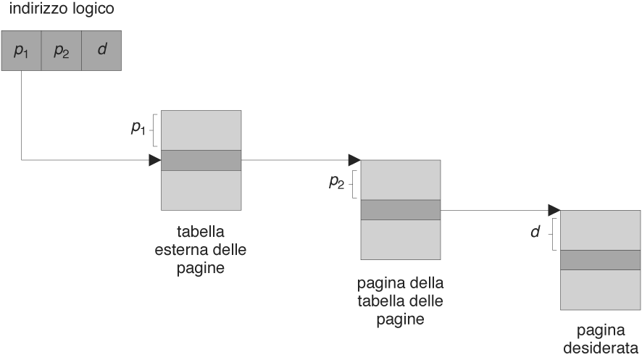
Schema di traduzione degli indirizzi

Slide 17
CENNI SULLA SEGMENTAZIONE (1)
La segmentazione è una tecnica ortogonale alla paginazione per la gestione dello spazio di indirizzamento dei processi. A differenza della paginazione, la segmentazione non è trasparente al programma(tore): infatti gli indirizzi di memoria (nelle istruzioni del linguaggio macchina) sono espressi sotto forma di coppie:
(numero segmento, offset all’interno del segmento)
quindi lo spazio di indirizzamento di un programma diventa bidimensionale
(anzichè lineare).
Ogni programma potrà avere uno o più segmenti di codice, uno o più segmenti dati. Per ogni segmento è possibile definire quali operazioni sono ammesse sulle informazioni in esso contenute: read, write, read&write, read&execute.
La gestione della memoria in un sistema che permetta la segmentazione dovrà occuparsi di allocare i segmenti (tutti o alcuni) di ciascun processo in memoria. Esisterà pertanto una tabella dei segmenti per ciascun processo che conterrà le informazioni sull’allocazione di ciascun segmento in memoria (oltre a informazioni sulla protezione di ciascun segmento).
Pag. 64

Slide 18
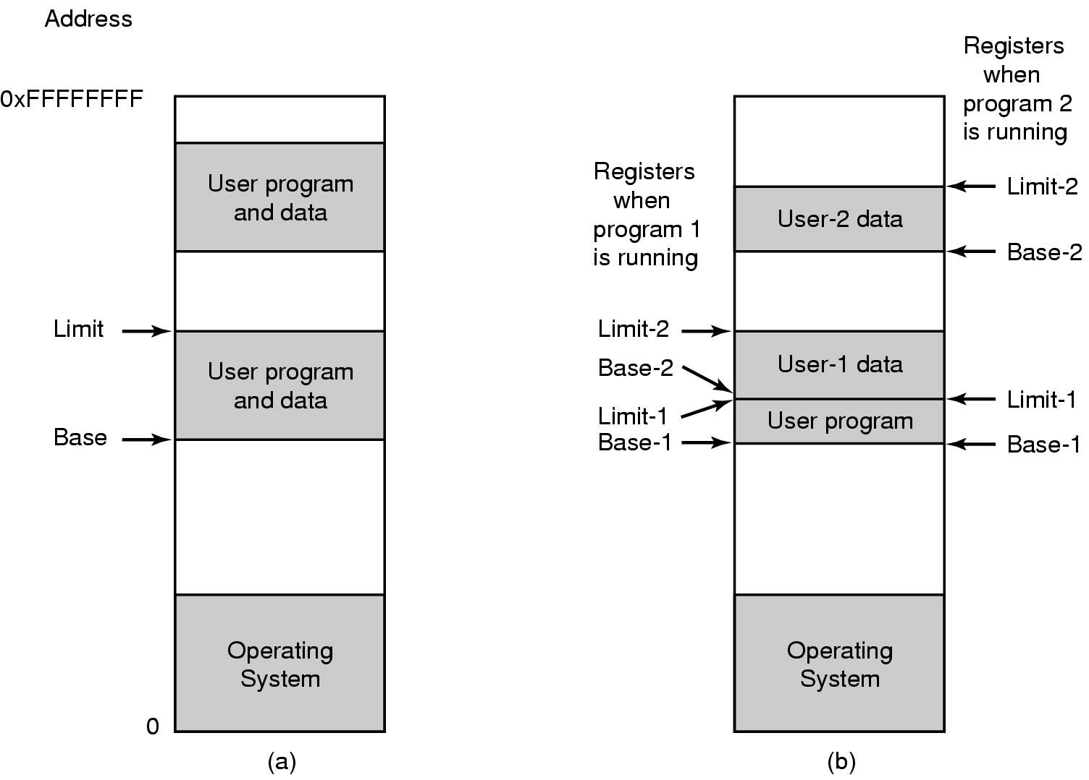
CENNI SULLA SEGMENTAZIONE (2)
1
4
1
2
3
2
4
3
Sistemi Operativi
Possiamo estendere l’idea di avere piu’ registri base-limite: serve una coppia per ogni segmento: sono nella
TABELLA DEI SEGMENTI
ALLOCAZIONE IN RAM
(RAPPRESENTAZIONE FISICA)
RAPPRESENTAZIONE LOGICA
Pag. 65
I

Slide 19
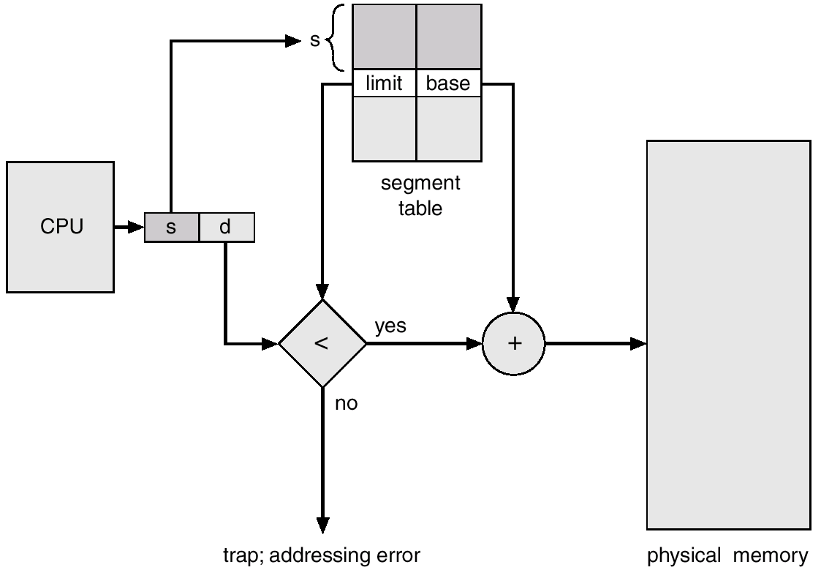
CENNI SULLA SEGMENTAZIONE (3)
Memory Management Unit
- La CPU emette un indirizzo logico nella forma (s,d)
La MMU traduce l’indirizzo utilizzando le informazioni presenti nella tabella dei segmenti
si possono stabilire diverse modalità di accesso per diversi segmenti (r, r/w, x)

Slide 20
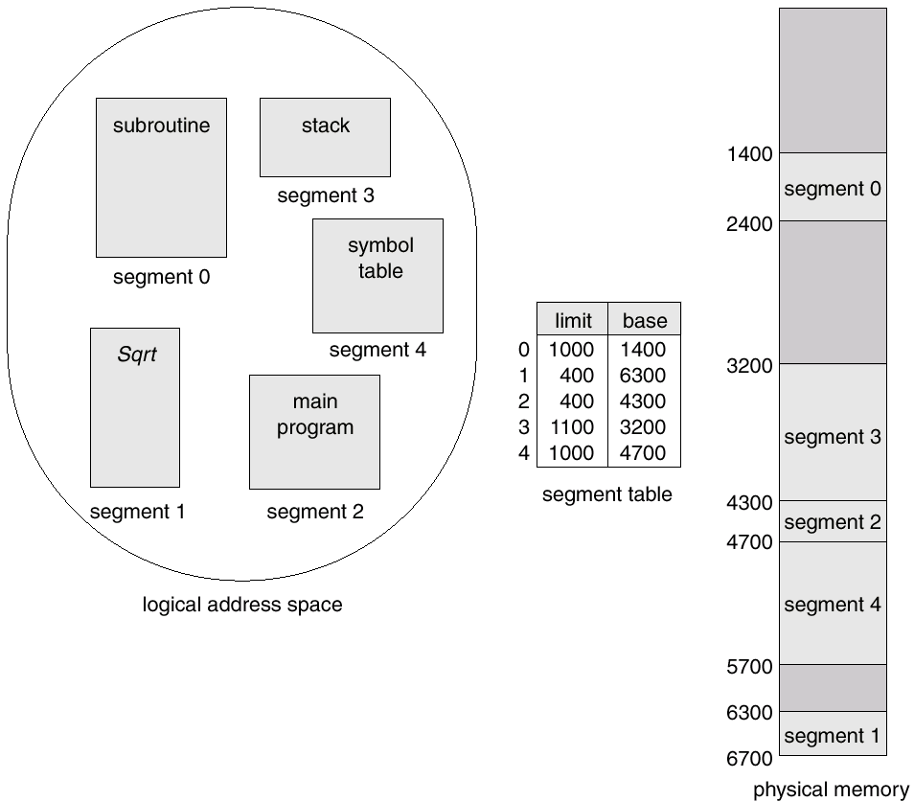
CENNI SULLA SEGMENTAZIONE (4)

Slide 21
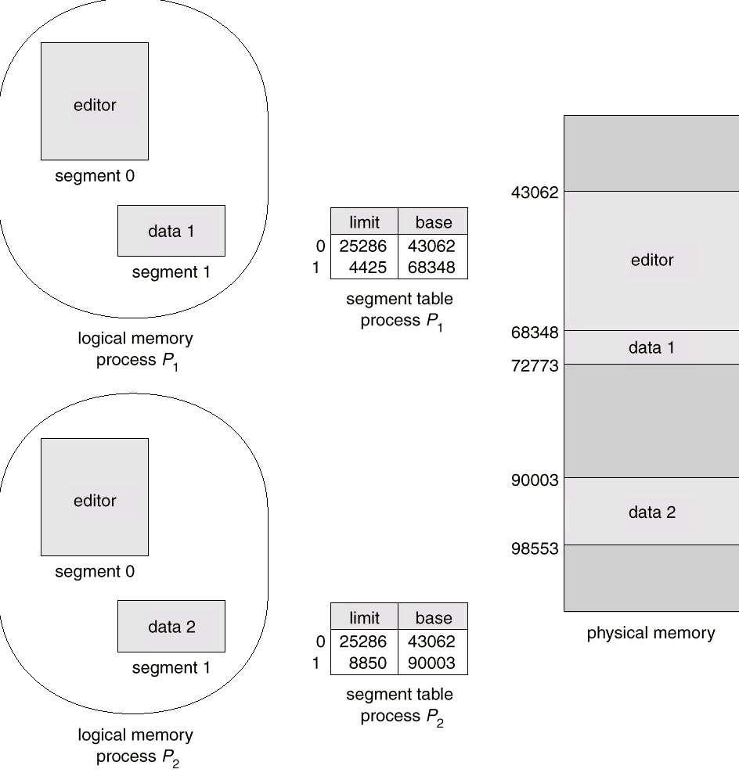
CENNI SULLA SEGMENTAZIONE (5)

Slide 22
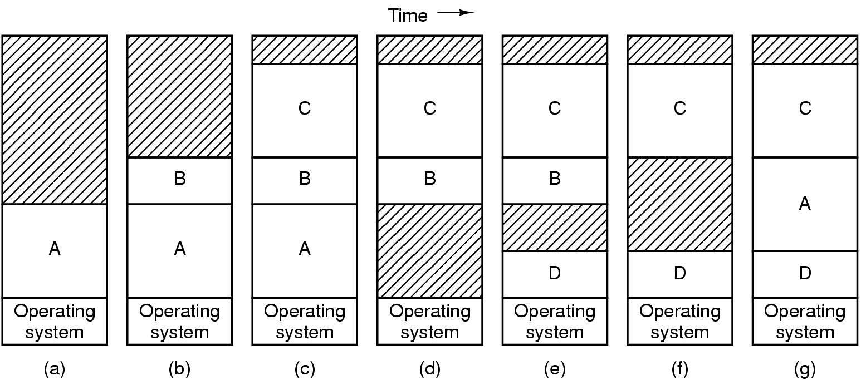
Allocazione spazio in memoria: partizioni variabili
Si cerca uno spazio libero contiguo abbastanza grande, e vi si carica il processo. Con la creazione/terminazione di processi si creano dei “buchi” non contigui di grandezza variabile. Può verificarsi una situazione in cui un nuovo processo deve essere creato, in totale ci sarebbe abbastanza memoria per caricarlo, ma questa è formata da molti frammenti non contigui: si ha frammentazione esterna, cioè spazi non assegnati, troppo piccoli per essere utilizzati
Creazione
Creazione Creazione Creazione A B C
Termina A
E
Termina B
Allocazione E
Creazione
D
E

Slide 23
COME RISOLVERE IL PROBLEMA DELLA
FRAMMENTAZIONE ESTERNA
Effettuando periodicamente una compattazione della memoria
Utilizzando il disco come “deposito temporaneo” di processi ed effettuando lo swapping: posso fare swap out di un processo per fare spazio ad uno nuovo, e fare swap in quando si libera nuovamente dello spazio (per la terminazione di un processo o perchè ho creato spazio facendo swap out di qualche altro
processo).
Creazione
D
Creazione Creazione Creazione Swap Out
Swap in D
Terminazione Swap In
A B C A
B A

Slide 24
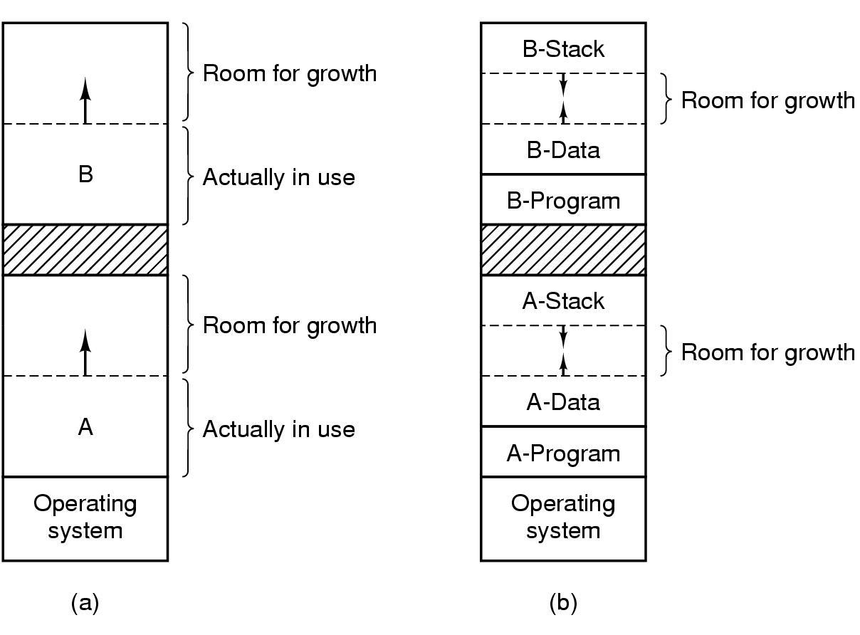
SEGMENTI A DIMENSIONE VARIABILE
Se vi sono strutture dati che possono crescere (come la heap dove allocare dinamicamente strutture dati o lo stack) conviene allocare fin dall’inizio più spazio di quanto richiesto inizialmente. Se si eccede anche quello, o c’è un buco contiguo, oppure devo spostare il segmento in uno spazio più grande, o ancora fare swap out.

Slide 25
ALGORITMI DI ALLOCAZIONE DELLO SPAZIO
nell’organizzazione a partizioni variabili
Se ci sono più spazi disponibili grandi abbastanza per caricare un nuovo processo, quale si sceglie?
First fit: il primo grande abbastanza a partire dall’inizio della lista degli spazi liberi (minimizza i tempi di ricerca).
Next fit: il primo grande abbastanza a partire dal punto della lista
dove si era fermata l’ultima ricerca (la ricerca è circolare).
Best fit: lo spazio che meglio si adatta alle dimensioni del processo (tale che la differenza fra la dimensione del processo e lo spazio libero sia minima). Serve per evitare di occupare spazi troppo
grandi che allocare
potrebbero essere necessari successivamente per
processi più grandi. Ha lo svantaggio di creare delle
rimanenze troppo piccole per poter essere utilizzate.
Worst fit: lo spazio che peggio si adatta alle dimensioni del processo (tale che la differenza fra la dimensione del processo e lo spazio libero sia massima). Serve per lasciare spazi abbastanza grandi da riuscire ancora ad utilizzarli.

Slide 26
Esempio di applicazione
dei diversi algoritmi di allocazione
In memoria sono presenti i seguenti spazi liberi:
100K, 500K, 200K, 300K, 600K (ordinati in base all’indirizzo di partenza)
Come verrebbero allocati i seguenti processi: P1 (212K), P2 (417K), P3 (112K), P4 (426K), utilizzando gli algoritmi First Fit, Best Fit e Worst Fit?
First Fit: | P1 in 500K (rimane 288K), P3 in 288K (rimane 176K), |  | P2 in 600K (rimane 183K) P4 deve attendere
Best Fit: | P1 in 300K (rimane P3 in 200K (rimane | 88K), 88K), | P2 in 500K (rimane 83K) P4 in 600K (rimane 174K)
Worst Fit: | P1 in 600K (rimane 388K), P3 in 388K (rimane 276K), |  | P2 in 500K (rimane 83K) P4 deve attendere
Quindi la Best è la best? No, in generale non c’è una politica “buona” ☹

Slide 27
PAGINAZIONE e SEGMENTAZIONE a confronto
 | Paginazione | Segmentazione
E’ trasparente al programmatore | SI | NO
Quanti spazi di indirizzamento lineari ci sono per ciascun processo | 1 | n (tanti quanti sono i segmenti)
Lo spazio totale di memoria di un processo può superare la dimensione della RAM? | SI | SI
E’ possibile separare i dati dal codice e proteggerli di conseguenza | Non è semplice: si può fare solo a patto di non avere nella stessa pagina codice e dati | SI
Si può condividere facilmente procedure tra processi (anche di utenti diversi?) | Non è semplice perché bisogna gestire la separazione delle procedure da condividere in pagine separate rispetto al codice non condiviso | SI (è naturale: basta mantenere tali procedure in un segmento(i) separato e farlo condividere)
Quale fu la motivazione per introdurre questa tecnica? | Per rendere disponibile ai processi un ampio spazio lineare di indirizzi, eventualmente più ampio della stessa RAM; | Per permettere al programmatore di suddividere il codice e i dati in unità logiche corrispondenti a spazi lineari di indirizzamento separati, facilitando così la protezione e la condivisione.
Pag. 74
Sistemi Operativi I

Slide 28
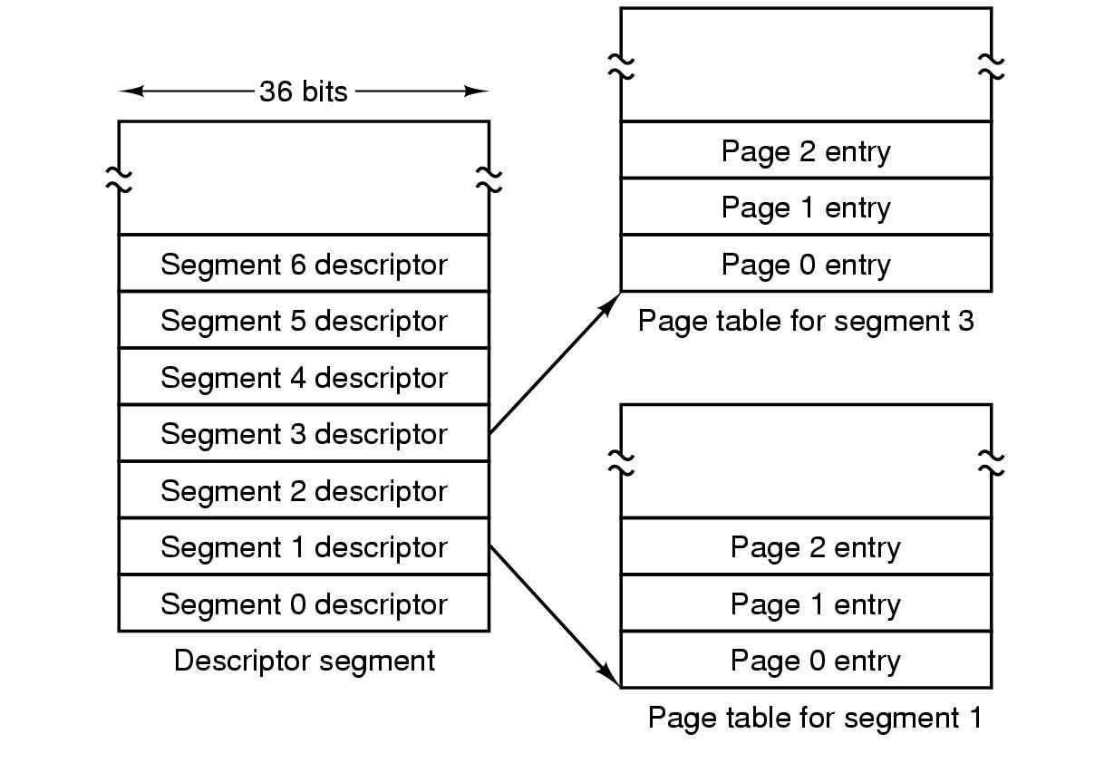
LA SEGMENTAZIONE PAGINATA
È possibile combinare segmentazione e paginazione: la segmentazione paginata consiste nel suddividere ciascun segmento in pagine di dimensione fissa, e gestire una tabella delle pagine per ciascun segmento.

Slide 29
SEGMENTAZIONE PAGINATA
La segmentazione paginata si realizza gestendo una tabella delle pagine separata per ciascun segmento.
Tabella delle pagine
del segmento 0
Tabella dei segmenti
1 | 15
0
0
0
1 | 4
0
X
X
R
R/W
R/W
R/W
Tabella delle pagine del segmento 5
0
1 | 20
0
1 | 12
1 | 50
0
P
Frame
P
Frame

